Slide 1

AI時代のソフトウェア問題を考える
VibeCodingからAgenticCodingへ
— エンジニアリングの再設計
和田 タクト
2025-10-30

Slide 2
AI時代のソフトウェア問題を考える
本日のアジェンダ
1
2025年問題: 保守性の限界
2
歴史からの学び: TDD/DDD/TOC/PdM
3
VibeCoding → AgenticCoding
4
AIとの協働パターン（伴走/委託）
5
どの領域にどうAIを使うか
6
実践アプローチ（自働化/品質/構成管理/MTTR/レビュー）
7
AIは増幅器と学びの機会
8
まとめ
2025-10-30

Slide 3


AI時代のソフトウェア問題を考える
2025年問題 — 保守性の限界が迫る
AI支援開発（VibeCoding等）で実装速度は上がるが、保守性の限界が前倒し
技術的負債が"高速に"積み上がりスループット低下
レビュー不能なコード量/気づけない問題領域の拡大
セキュリティリスク増大
新規の課題ではないが、顕在化スピードが加速
内部品質への投資の損益分岐点が左シフト
2025-10-30
3 / 17

Slide 4

AI時代のソフトウェア問題を考える
VibeCodingの具体的な課題
各人が自由に作れる→ニッチなソフトウェアが乱立
コード生成は速いが、制御/把握/レビューが追いつかない
PRの滞留＝在庫。並列化してもボトルネック解消にならない
変更トレーサビリティの欠落が将来の改善を阻害
裾野が広がるということは頂点はもっと高くなる
2025-10-30
4 / 17

Slide 5

AI時代のソフトウェア問題を考える
歴史からの学び（TDD/DDD）
TDDから学んだこと
ソフトウェア開発は未知と既知の"陣取りゲーム"
未知を既知に変え、既知の領域を拡大していく
設計に終わりはない
自動テストとリファクタリングで持続的に支える
DDDから学んだこと
ドメインエキスパートとの対話と共通の語彙が重要
境界づけられたコンテキスト内の一貫した語彙
コード↔モデル↔ドキュメントは双方向にフィードバック
一方通行ではなく、相互に影響し合う関係
2025-10-30
5 / 17

Slide 6
AI時代のソフトウェア問題を考える
歴史からの学び（TOC/PdM）
TOC（制約理論）
フロー効率を最適化。リソース効率よりフロー効率
実態のボトルネック = レビュー待ちPR（在庫）
ペアプロ/モブプロでレビューと教育を同時進行
PdM（プロダクトマネジメント）
忍び寄る機能主義、ビルドトラップを回避
AIも足し算思考の傾向が強い
大事なのはOutputではなく、Outcome（成果）とImpact
2025-10-30
6 / 17

Slide 7


AI時代のソフトウェア問題を考える
VibeCoding vs AgenticCoding
別物として理解する必要がある
AIと伴走（直列）
AIに委託（並列）
AIと対話しながら直列開発
自走するAIたちに任せて並列開発
コードを書くスピードは相対的に遅い
コード生成は圧倒的に速い
コントロール、状況把握の度合いが高い
コントロールが難しく、レビューがポイント
目指すべき姿
速度と品質を両立する「収束」の仕組みを設計する
2025-10-30
7 / 17

Slide 8









AI時代のソフトウェア問題を考える
AIとの協働パターンの全体像
伴走パターン
教習車：人が主導、AIがサポート
オートパイロット：監視しながら部分的に自動化
批判的レビュワー：改善点を指摘
根負けしない議論相手：深い対話を継続
委託パターン
小人さん：見えないところで作業を進める
分業制：複数エージェントが役割分担して並列開発
コンペ：複数案を作成して最適解を選択
使い分けの鍵：
業務ロジックの複雑さ × 差別化の度合い
2025-10-30
8 / 17

Slide 9
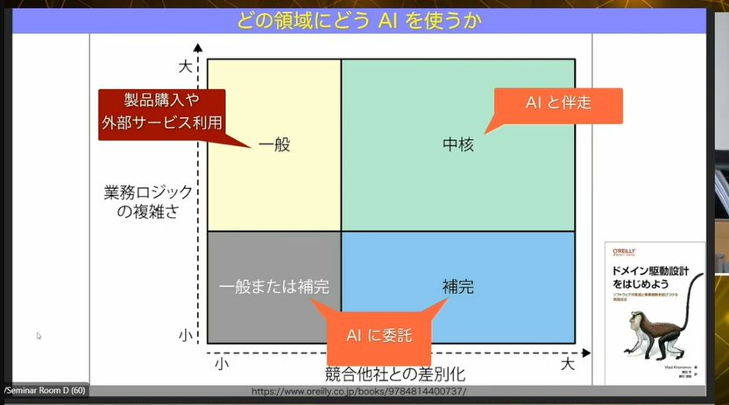

AI時代のソフトウェア問題を考える
どの領域にどうAIを使うか
縦軸: 業務ロジックの複雑さ/製品購入や外部サービス利用の適性
横軸: 競合他社との差別化の度合い
AIと伴走: 中核領域 (差別化大×複雑さ大)
AIに委託: 補完または一般領域 (差別化小×複雑さ小)
2025-10-30
9 / 17

Slide 10
AI時代のソフトウェア問題を考える
伴走パターンの具体（1/2）
AIとの役割関係
教習車 — AIが運転、人が横で指導・介入
オートパイロット — 人が大枠指示、AIが実行
批判的レビュワー — 盲点の発見・改善提案
根負けしない議論相手 — いつまでも話し合える
進め方のフロー
AIと議論を行って設計を深堀、保存
設計書からタスクリストを生成、保存
必要あれば議論に戻り再検討
2025-10-30
10 / 17

Slide 11




AI時代のソフトウェア問題を考える
伴走パターンの具体（2/2）
タスクをサブタスクに分割複雑な機能実装を小さな単位に分解し、管理可能なサイズに
タスク単位でエージェントセッションを起動し実装各タスクに特化したAIエージェントを配置、目的を明確に指示
人は制御と品質のゲートに集中設計・受け入れ基準・テスト戦略の定義に注力
伴走パターンでは、人間がプロセス全体を監視しながらも、実装の細部はAIに委ねることで、効率と品質の両立を図ります
2025-10-30
11 / 17

Slide 12



AI時代のソフトウェア問題を考える
委託パターンの実践
小人さん/分業制/コンペで並列生成
複数のAIエージェントによる並列開発で開発効率を最大化
非同期に進め後段で監査・統合
AIの速さを殺さない非同期プロセス、人間はレビューと統合に集中
評価関数・レビュー方針・ガードレールの明示化
AIの暴走・迷走を防ぐための明確な基準と制約の設定が重要
マイクロマネジメントではなく、「後から監査」できる仕組みが効果的
2025-10-30
12 / 17

Slide 13


AI時代のソフトウェア問題を考える
自動化から自働化へ（AgenticCoding）
AgenticCoding = Reconciliation Loop望ましい状態を宣言的に定義し、エージェントが自律的に収束
AIは自走するが、暴走・迷走もする
→ ガードレール設計としてのソフトウェアエンジニアリングが重要
求める品質特性を定量的表現でAIに伝える
自動テストの重要性はより高まる
従来の自動化: 人が指示した通りに機械が動く
自働化: 目的と評価関数を与え、AIが自律的に最適解を探索
2025-10-30
13 / 17

Slide 14

AI時代のソフトウェア問題を考える
包括的構成管理とMTTR重視
すべてをリポジトリへ（コード/設定/ドキュメント）
ドキュメントはプレーンテキストでコードの近くに腐敗を防ぎ、AIが理解しやすい形式で保持
規律あるGit: Conventional Commits / Keep a Changelog変更トレーサビリティ確保が将来の改善の基盤に
MTBF→MTTRへ：バグゼロのゼロリスク信仰から離れる
失敗前提で速く直す文化：Unknown-Unknown領域と戦うには
武器を増やす: Property-based Testing / オブザーバビリティテスト
2025-10-30
14 / 17

Slide 15



AI時代のソフトウェア問題を考える
レビュー負荷を下げる設計
diff最小化バイアスがじわじわとシステムのエントロピーを上げる
Tidy Firstの知見を活用する
BehaviorChangeとStructureChangeを分ける
両者のレビューコストは異なる
BehaviorChangeは不可逆変更 → キチンとレビュー
StructureChangeは可逆変更 → 仕組化してレビューコストを0に近づける
2025-10-30
15 / 17

Slide 16




AI時代のソフトウェア問題を考える
AIは増幅器—学びと能力向上
AIは組織の能力を映す鏡 — 高能力はさらに強く、低能力はさらに弱く
能力は外注できない — 個人と組織が能力を向上させる必要がある
わからないものはレビューもデバッグもできない
学びの追い風 — 何度も質問可能、即時フィードバック、専門用語へのアクセス
能力向上のためのAI活用法:
批判的なレビュアーとして活用
根負けしない議論相手として活用
新しい言語やフレームワークの学習支援
2025-10-30
16 / 17

Slide 17



AI時代のソフトウェア問題を考える
まとめ—オーガニックコーディングへ
オーガニックコーディング：アウトプット最小・フィードバック最大の開発サイクル
コード差分からドキュメントを自動生成するエコシステム構築
次の一手：
自動テストの整備強化
AIエージェント用ガードレールの設計
包括的な構成管理の徹底
AI活用ポリシーの明確化
チームで伴走と委託の"配分"を決め、収束ループを回そう！
2025-10-30
17 / 17

